Slide 1
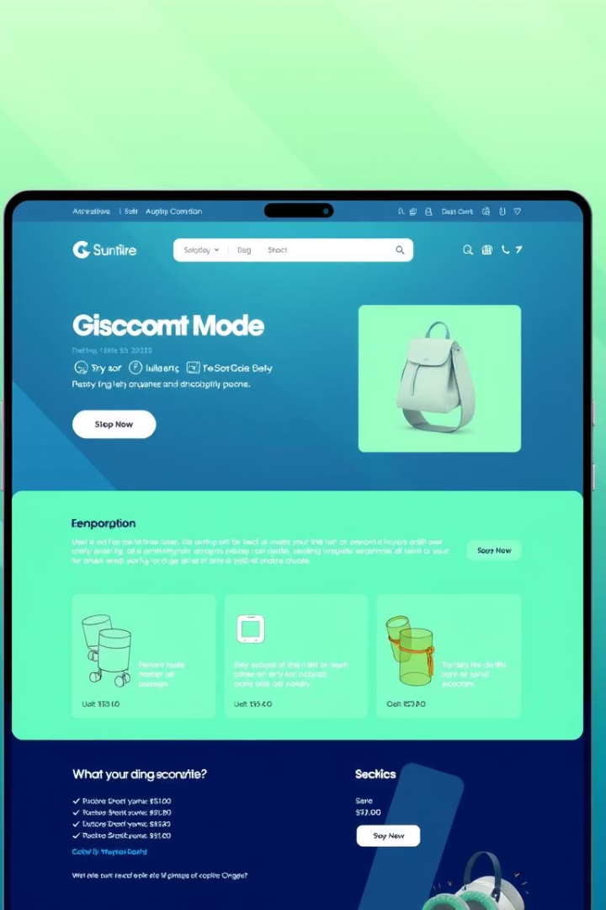
購物網站系統
專案名稱：購物網站系統
技術架構：React + Spring + MySQL
組員：[您的姓名/團隊名稱]
日期：[日期]
g張
投稿人：gama 張

Slide 2
系統架構概覽
架構特色
前端技術
後端技術
資料庫
採用前後端分離，提升開發與維護效率
React 提供互動豐富的使用者介面
Spring Boot 負責業務邏輯與資料處理
MySQL 作為關聯式資料庫存儲系統

Slide 3
使用案例圖
技術棧優勢
未來功能擴展
React 靈活前端
整合真實物流與支付
Spring Boot 強大後端
行銷模組與促銷活動
MySQL 穩定資料庫
AI 個性化推薦系統

Slide 4
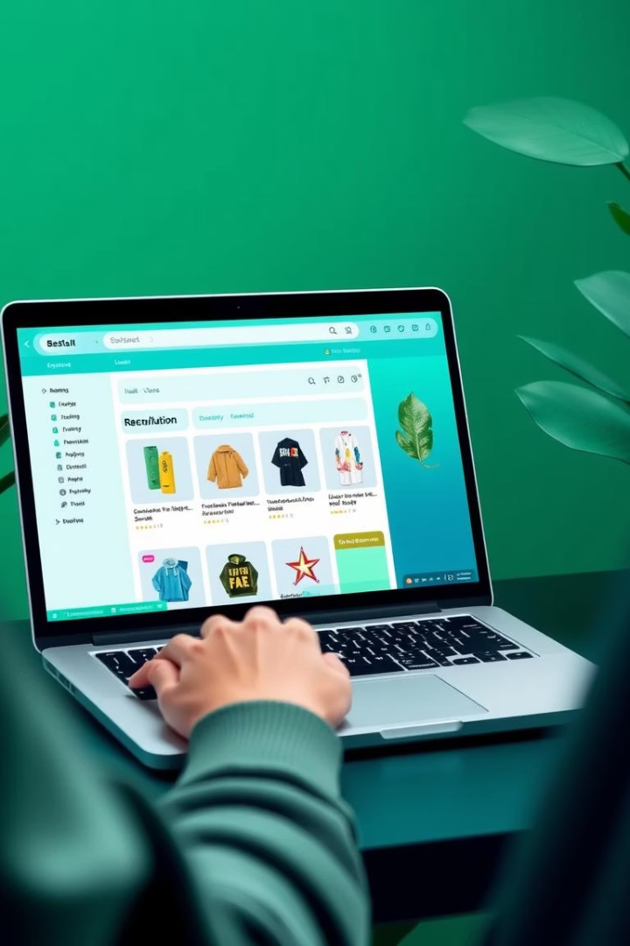
前台功能：使用者體驗至上
最近看過商品
購物車管理
追蹤瀏覽紀錄，方便用戶回顧商品
支援商品新增、刪除與數量調整
商品搜尋與篩選
關鍵字、分類及價格區間多元篩選

Slide 5
前台功能：會員中心
買家頁面
賣家頁面
訂單查詢
訂單管理
個人資料修改
商品上下架
收貨地址管理
商品資訊修改

Slide 6
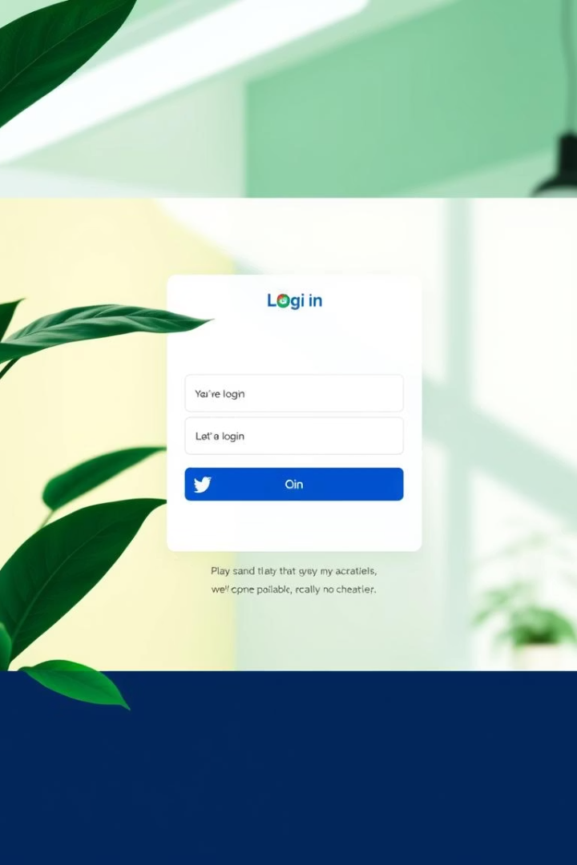
前台功能：登錄/註冊
快速註冊流程
社交帳號登錄
支援 Email 與手機驗證，流程簡便
整合 Google、Facebook 等第三方登入
忘記密碼流程
簡易重設密碼功能，提升使用便利性

Slide 7
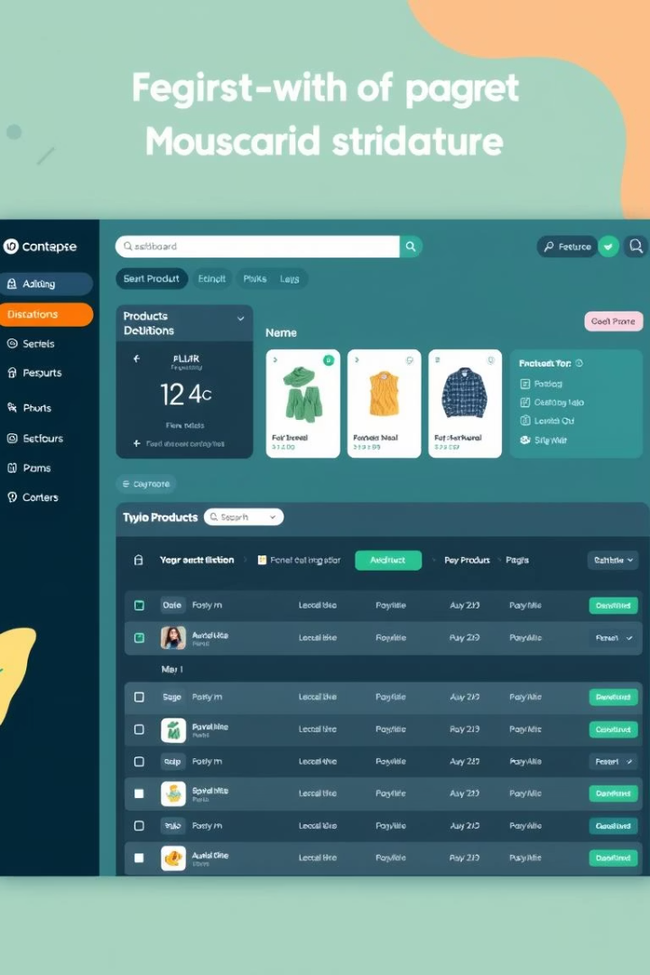
後台功能：商品管理
商品新增與修改
商品分類管理
圖片上傳與庫存管控

Slide 8
後台功能：訂單管理
訂單查看
物流與付款模擬
訂單匯出
查看詳細訂單與列表資訊
按鈕控制狀態，模擬真實流程
便於資料分析與報表製作

Slide 9
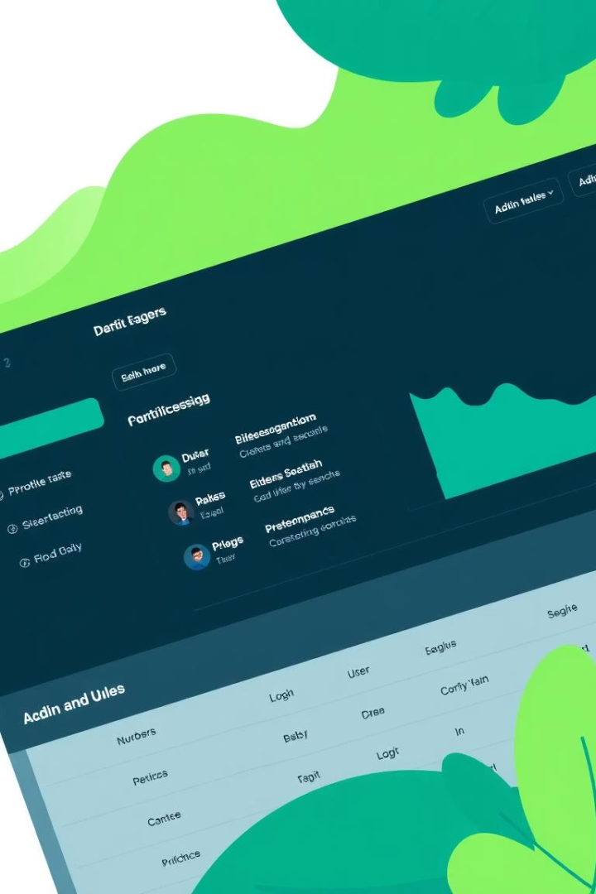
後台功能：使用者管理
用戶資料管理
權限設定
查看與修改使用者資訊
區分買家、賣家與管理員角色
封鎖與解鎖
管理使用者存取權限

Slide 10
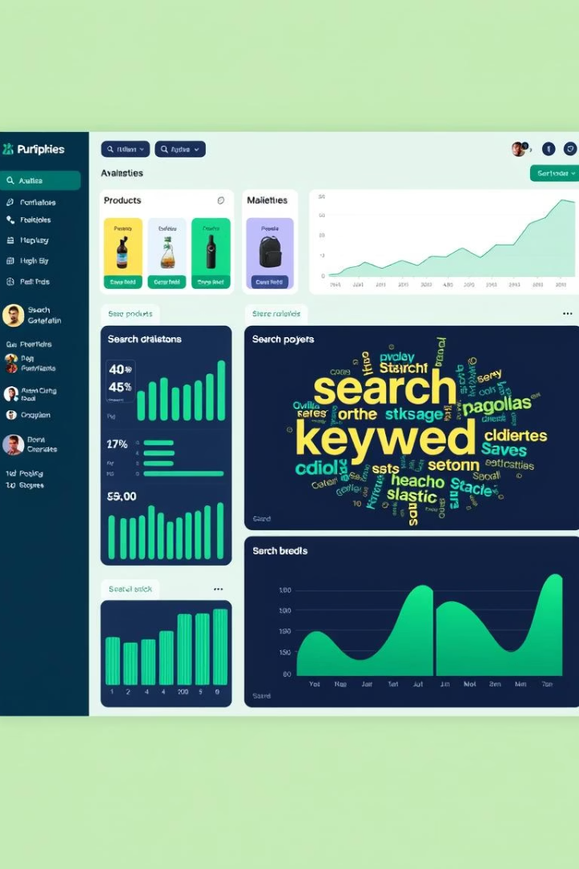
後台功能：推薦系統與搜尋紀錄
1
推薦商品管理
2
搜尋關鍵字分析
設定熱門與猜你喜歡商品
監控與分析使用者搜尋行為
3
瀏覽紀錄統計
深入理解用戶興趣與行為

Slide 11
技術總結與未來展望
技術棧優勢
未來功能擴展
React 靈活前端
整合真實物流與支付
Spring Boot 強大後端
行銷模組與促銷活動
MySQL 穩定資料庫
AI 個性化推薦系統

